Slide 1


从头搭建一个
Android应用

Slide 2

目录
01 创建你的第一个项目
02 写下你的第一行Kotlin
03 管理你的第一个仓库

Slide 3
创建你的
第一个项目
1.1 安装Android Studio
1.2 创建Android项目
1.3 探索Android Studio

Slide 4
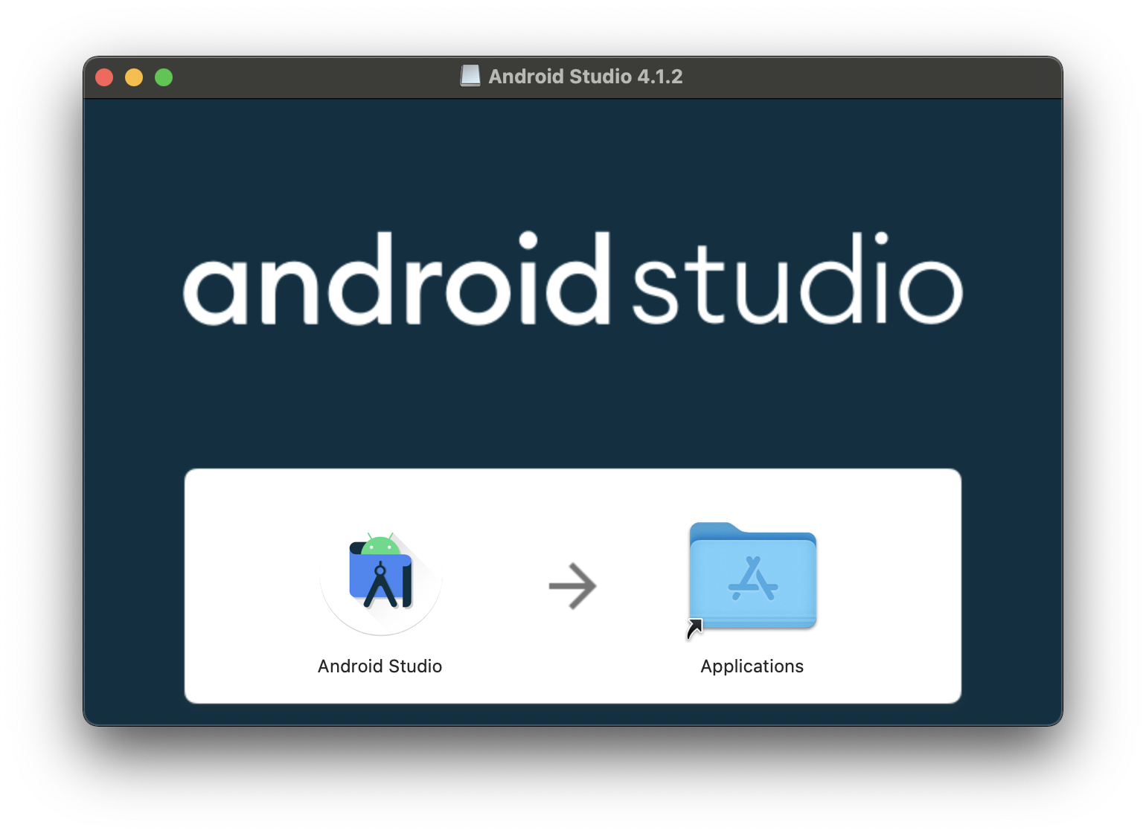
Android Studio 安装
下载链接： https://developer.android.com/studio
下载了dmg文件后双击打开。
将Android Studio移动到Applications即可。
打开Dock的launch pad，找到Android Studio。
拉到Dock上，后面就能方便使用。
Notes:
可以在这里说一下XCodeGhost的事情

Slide 5
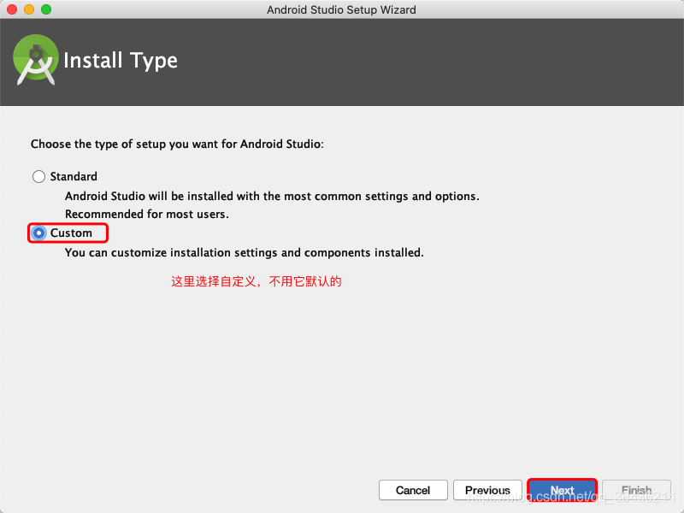
Android Studio 安装
第一次打开会有一个配置向导。
Standard能够一键配置，后续下载后拆箱即用。
Custom可以选择Android SDK安装路径，
是否安装虚拟机等。
这里我们选择Custom。

Slide 6
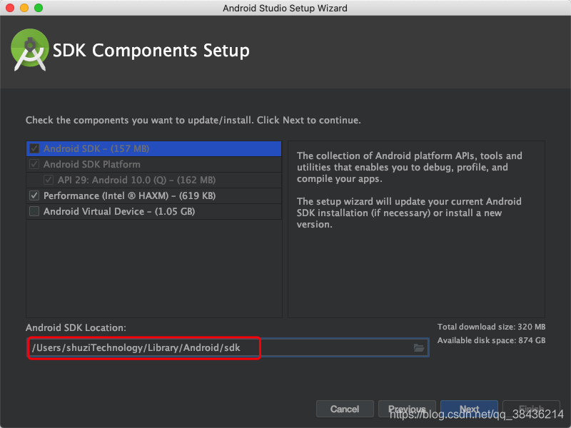
Android Studio 安装
这里Android SDK Location是SDK的保存目录。
要记住这个安装目录。后面有用。
下面两项与模拟器相关。
以后，需要用到虚拟机的时候再安装。

Slide 7
配置 SDK 环境变量
配置环境变量后，才能在terminal里使用adb等命令。
修改 ~/.bash_profile 文件
vim ~/.bash_profile
在最后添加
export ANDROID_SDK_ROOT=/Users/ziqi.feng/Programming/Android/sdk
export PATH="${ANDROID_SDK_ROOT}/tools:${ANDROID_SDK_ROOT}/platform-tools:${PATH}"
红字替换成前面安装的SDK目录即可。
Notes:
这里可以讲一下PATH是什么作用。

Slide 8
配置 SDK 环境变量
配置环境变量后，才能在terminal里使用adb等命令。
修改 ~/.bash_profile 文件
vim ~/.bash_profile
在最后添加
export ANDROID_SDK_ROOT=/Users/ziqi.feng/Programming/Android/sdk
export PATH="${ANDROID_SDK_ROOT}/tools:${ANDROID_SDK_ROOT}/platform-tools:${PATH}"
红字替换成前面安装的SDK目录即可。
Notes:
这里可以讲一下PATH是什么作用。

Slide 9
创建你的
第一个项目
1.1 安装Android Studio
1.2 创建Android项目
1.3 探索Android Studio

Slide 10

Mini Program
各位学员完成了课程后，会有一个为期两天的Mini Program项目活动。
要求各组独立完成一款较为完整的app。
主题
自由主题
原则上主题不指定，可以组内脑洞或头脑风暴决定。
默认主题
鉴于并不是所有组内都有BE和其他端的开发经验。我们有一个默认的项目主题：
实现一个活动分享的社交平台。
用户可以发起活动，活动附带图片、文本等信息。其他用户对这个活动作出互动，比如可以点赞、参与或者评论。
可以按照自己的想法增加一些创新的功能。
点赞、参与、评论等并非强制要求。
界面样式不强制要求，自行制定。
技术栈不要求，自行制定。
Notes:
在创建目录之前，说一下Mini Program的事情。
引导学员想一下课程的主题，等下创建的工程的名字等。

Slide 11
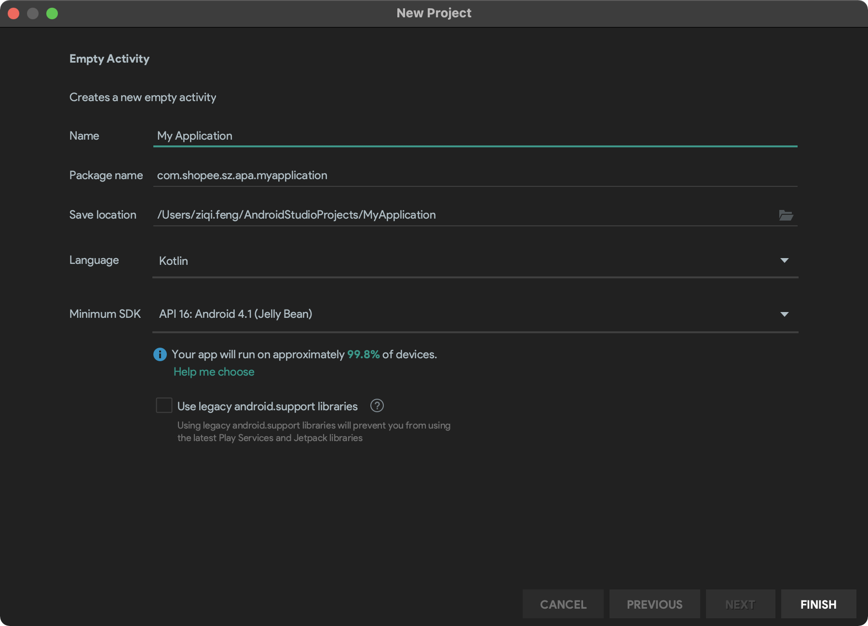
创建项目
Name：应用的名称
PackageName：应用的包名，相当于应用的唯一标识
Minimum SDK：最低支持的Android ROM版本
常见包名命名规则
将您的域名反转过来作为前缀，比如如果您的域名是zan.com，那么包名可以用com.zan开头，这样可以有效的避免重复
在后面增加描述产品名称的字符，比如果果您的应用是视频应用，可以命名为com.zan.video
如果您没有域名，可以使用自己的邮箱作为前缀，比如 com.163.WoDeYouXiang
接下来给大家 1 分钟的时间。
每个小组可以商量一下后续Mini Program项目的名字。
并且每位学员可以尝试创建一个项目。
Notes:
这里可以打开Android Studio演示一下，需要说明一下
这些项目的参数都是什么意思。

Slide 12
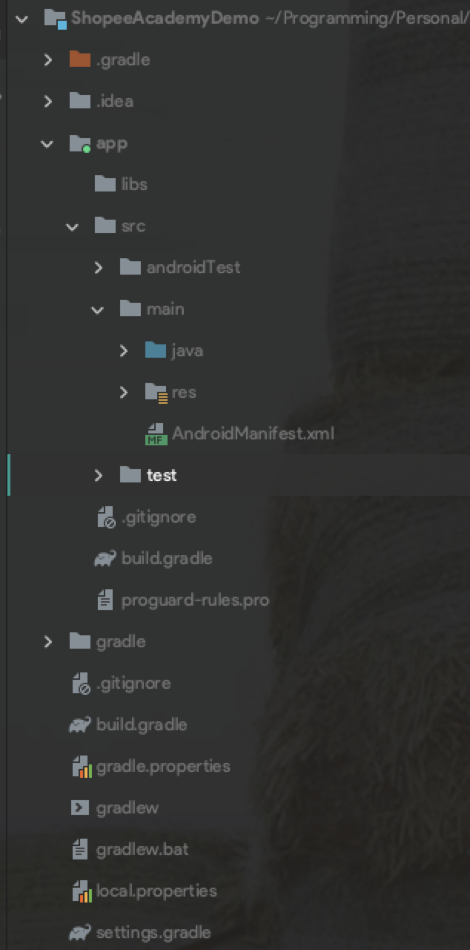
项目结构
Android的项目使用gradle构建
一个Project可以拥有多个Module。
这里的app是最终构建apk的Module。
App
ImageLoader
Network
Logger

Slide 13
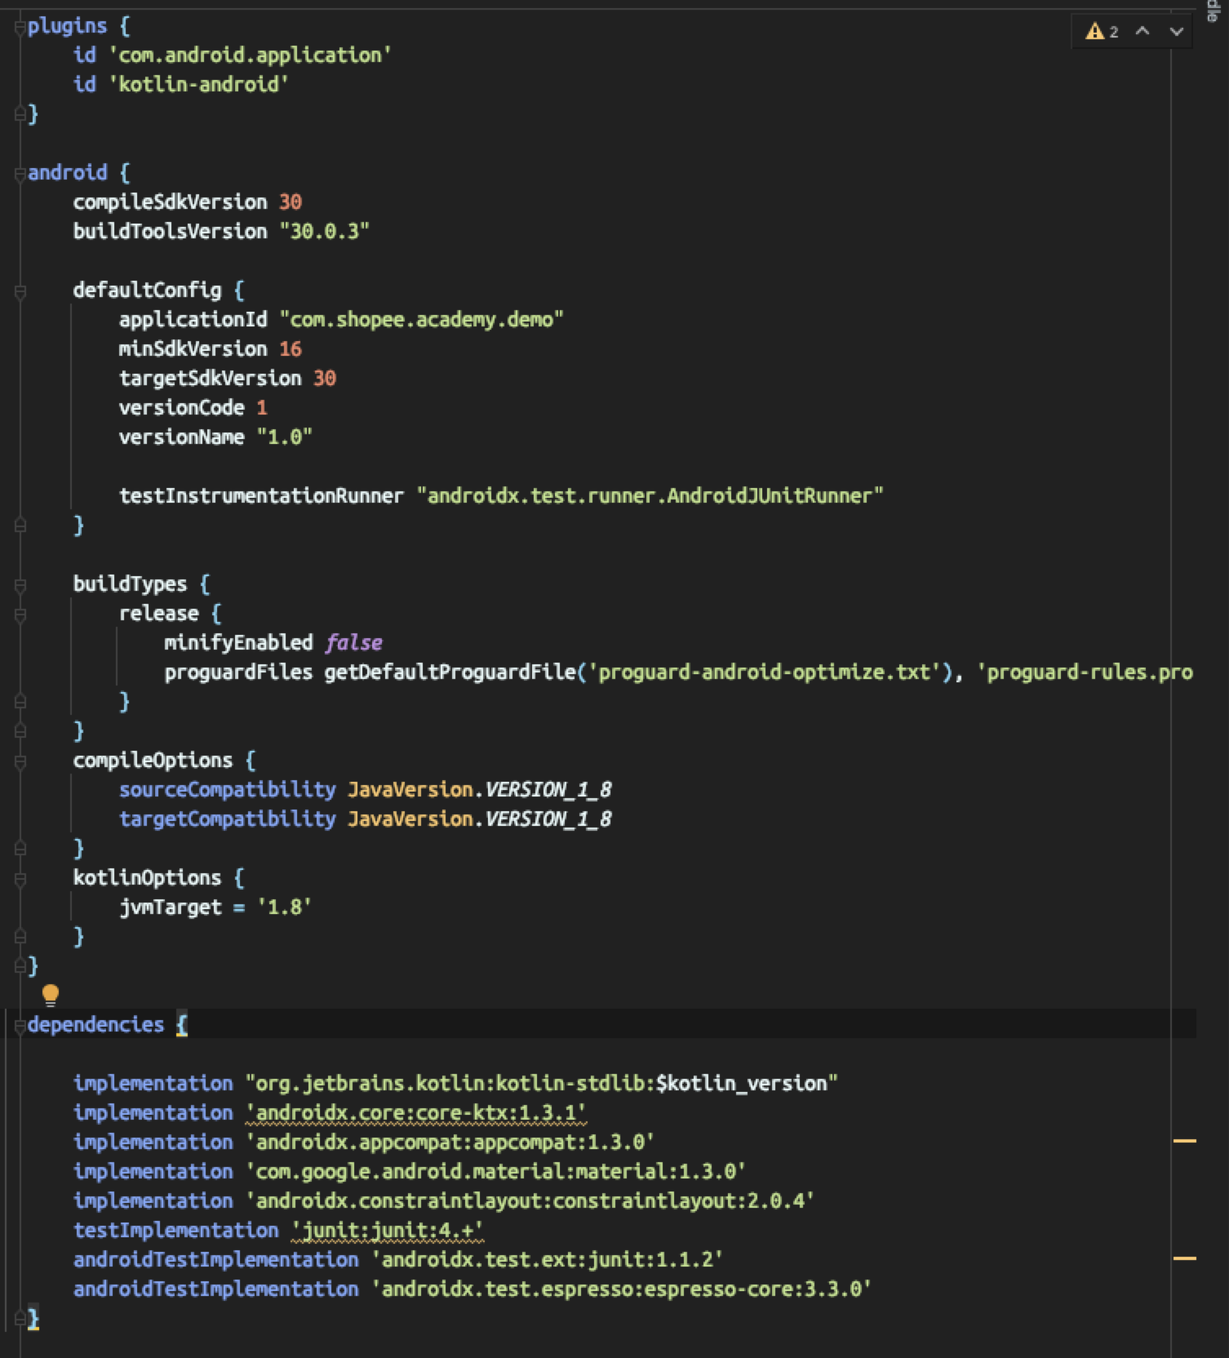
项目结构
根目录的build.gradle是整个Project的构建配置.
Module里的build.gradle是该模块的构建配置.
Notes:
讲一下 app的build.gradle里的配置是做什么用的

Slide 14
创建你的
第一个项目
1.1 安装Android Studio
1.2 创建Android项目
1.3 运行Android项目

Slide 15
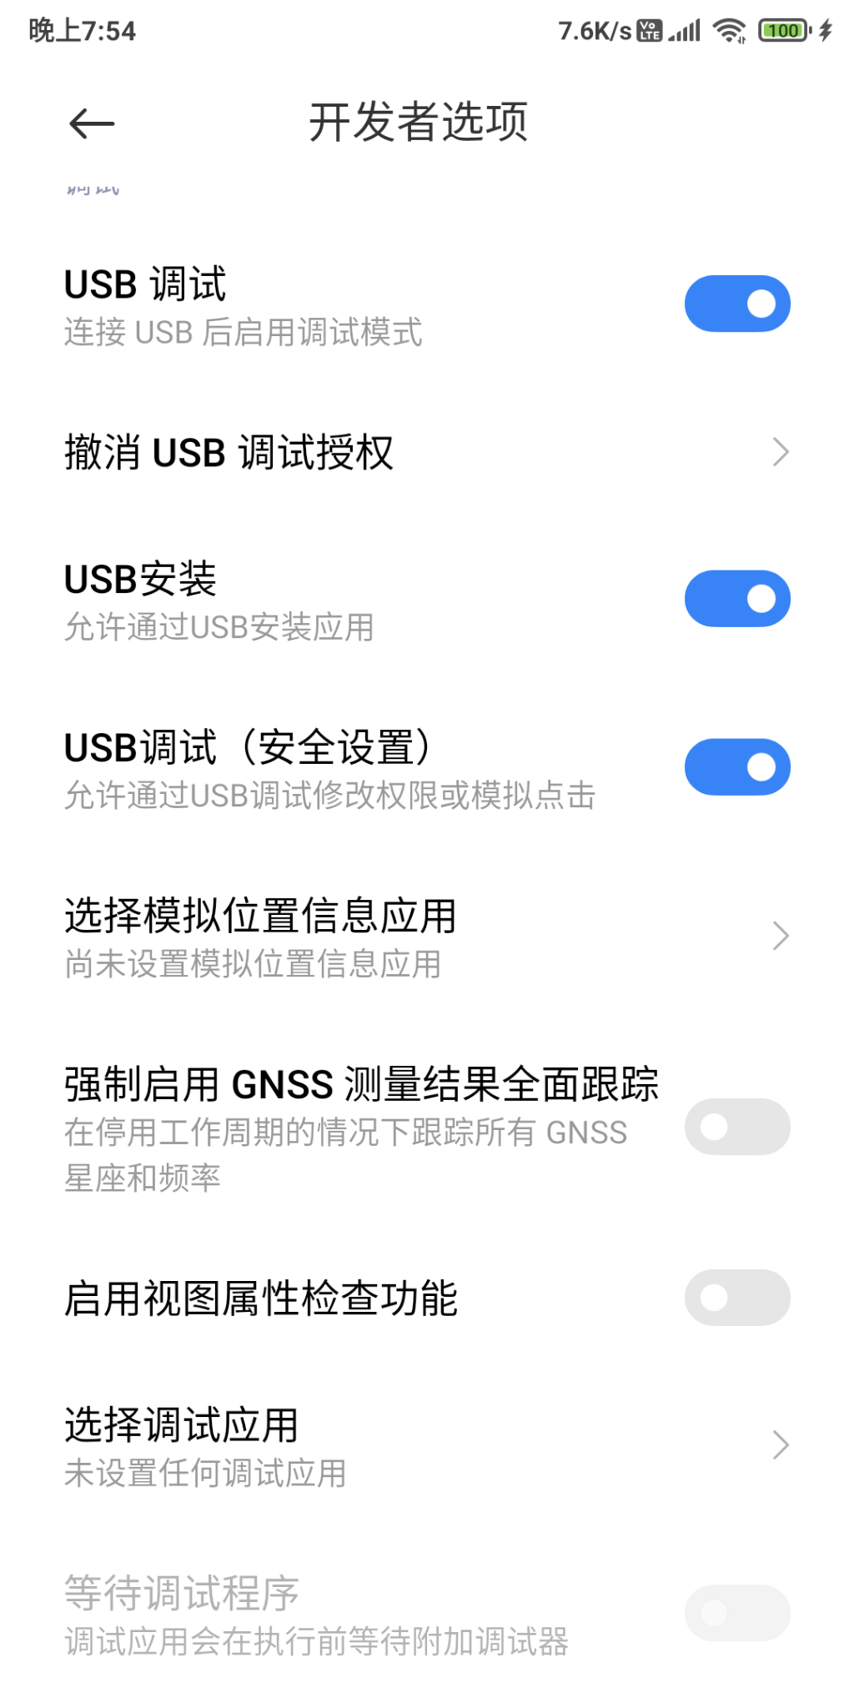

真机运行
打开手机的开发者模式
打开 USB 调试
连接电脑
点击Run按钮
Notes:
讲一下 app的build.gradle里的配置是做什么用的

Slide 16
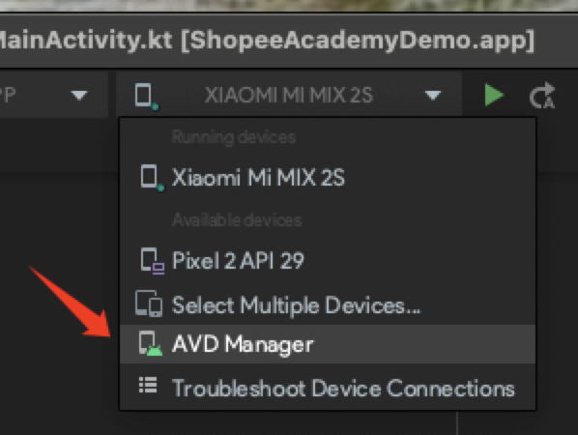
模拟器运行
按右图，打开AVD Manager
点击 Create Virtual Device
选择模拟器的模板
选择模拟器的Rom版本
启动模拟器
点击Run
Notes:
讲一下模拟器的参数，分辨率，DPI，带Google的ROM的区别

Slide 17
必备快捷键
搜索全部内容（包括代码和菜单）: 按两次Shift
打开类：Command + O
查找文件（而不是类）: Command + Shift + O
在路径中查找(全局搜索): Command + Shift + F
跳到某一行: Command + L
https://developer.android.com/studio/intro/keyboard-shortcuts

Slide 18
写下你的
第一行Kotlin
1.1 Kotlin vs Java
1.2 Kotlin基础语法
1.3 Kotlin的函数
1.4 Kotlin的面向对象
1.5 Kotlin的集合
1.6 Kotlin的扩展&委托

Slide 19

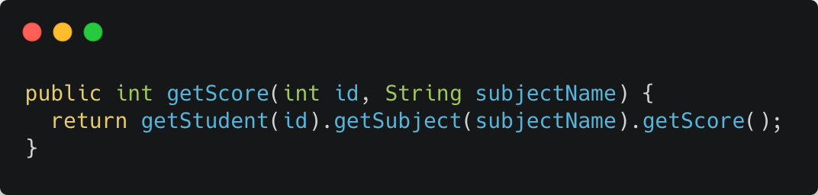
Kotlin vs Java
假设这段代码是通过准考证和科目名获取科目的分数。
这段代码写的怎么样？
Notes:
提出一个问题，这个代码有问题吗？

Slide 20
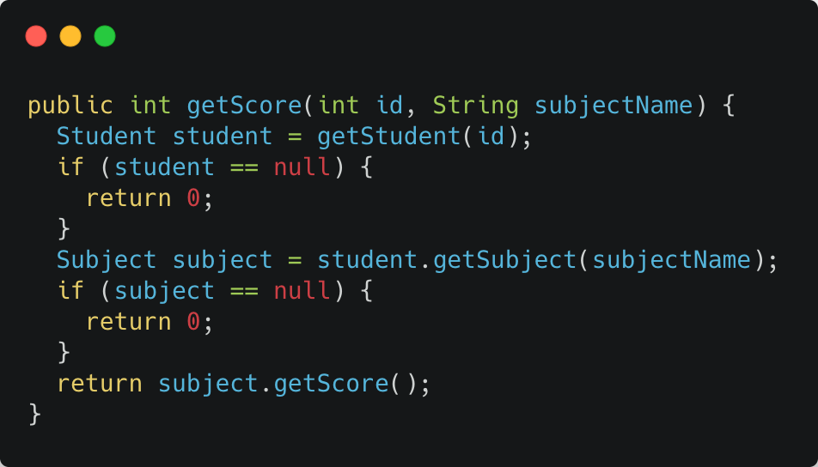
Kotlin vs Java
Notes:
java代码需要这样写，才能尽可能避免NPE的发生。

Slide 21
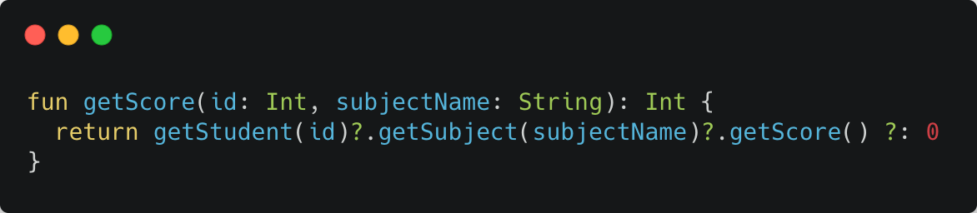
Kotlin vs Java
Kotlin引入了空类型，空类型用 ?. (安全操作符) 执行操作时，当对象为空，立刻返回空，后续不会再执行。
?: 表示前面的表达式为空，返回后面的表达式。
保证了安全的同时，让代码更加整洁，易读。

Slide 22
写下你的第一行Kotlin
1.1 Kotlin vs Java
1.2 Kotlin基础语法
1.3 Kotlin的函数
1.4 Kotlin的面向对象
1.5 Kotlin的集合
1.6 Kotlin的扩展&委托
Notes:
下面将会简单介绍Kotlin的基础语法，基础语法会简单的带一下。
目的是让大家看懂后面的示例代码。

Slide 23
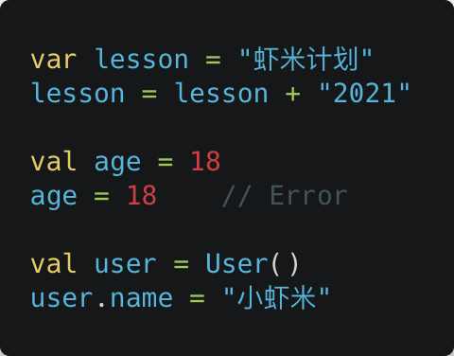

var & val
var 声明 可变变量
val 声明 不可变变量 (类似Java的final)
尝试去改变val声明的变量 将会报错
那么第三段代码是否会出错？
Notes:
Kotlin以var，val来声明变量，var是可变变量，val是不可变变量。类似java的final。

Slide 24
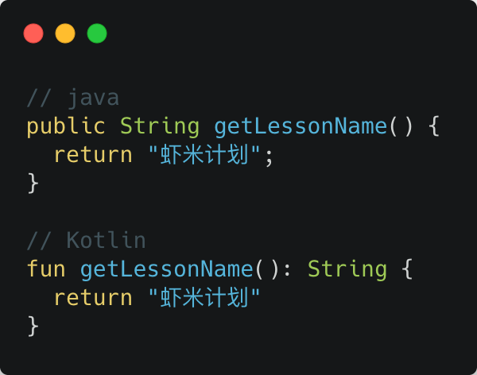
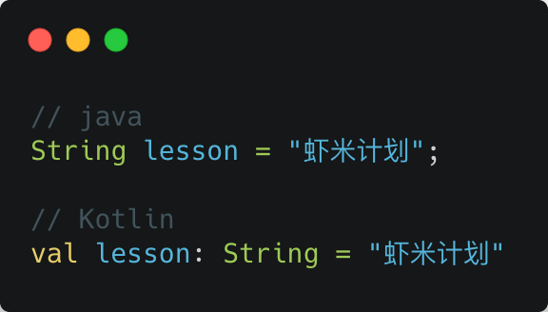
类型声明
变量声明
方法声明
Notes:
Kotlin的类型声明跟Java不一样，Kotlin是在在参数名的后面声明类型。

Slide 25
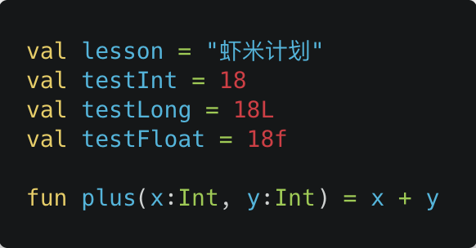
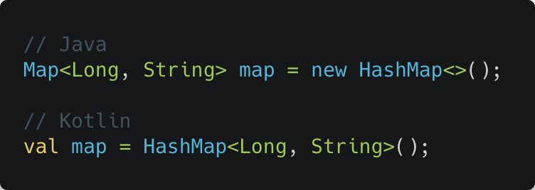
Kotlin的类型推导
Kotiln中，编译器可以在不显式声明类型的情况下，自动推导出它所需要的类型。
Notes:
当你的类型是一个很长类型时，类型推导能让代码非常整洁。

Slide 26
可空类型
Kotiln中，引入了可空类型。旨在消除来自代码空引用的危险。
当需要使用nullableStr时，可以有以下几种方法。
// 判断是否为空
if (nullableStr != null) {
println(nullableStr.length)
}
// 使用.?(安全调用操作符)
// 注意: 这样会使结果也是一个可空类型
val length: Int? = nullableStr?.length
// Elvis 操作符，有点像java的三元运算符
val length: Int = nullableStr?.length ?: 0
// 使用!! (非空断言) 但如果为空，会NPE
val length: Int = nullableStr!!.length
var nullableStr: String? = null
var nonnullStr: String = null // error
String? 是一个可为空的String类型
Notes:
当你的类型是一个很长类型时，类型推导能让代码非常整洁。

Slide 27
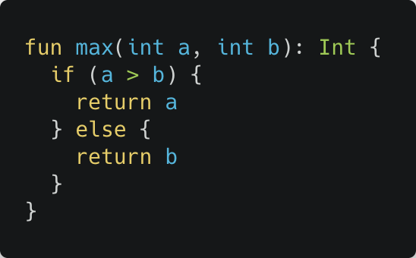
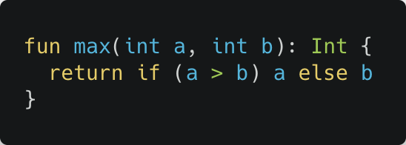
控制流 - if
if表达式
什么是表达式？
Notes:
提出疑问，为什么是if表达式？什么是表达式？
展示 if 的代码。
表达式：有返回值的语句。
因此 if 可以写成右边的样子。

Slide 28
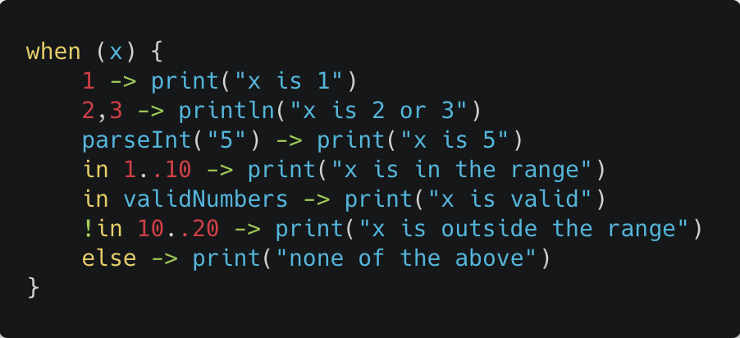
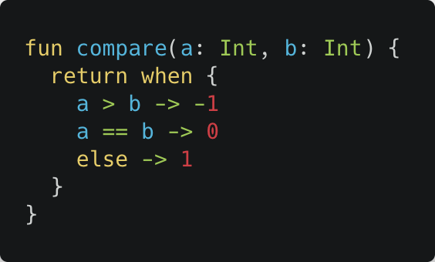
控制流 - when
when表达式 类似java的switch case
java里的 switch 有哪些限制？
kotlin中，when可以用任意表达式（而不只是常量）作为分支条件，当变量符合条件，就会落入这个分支。
也可以检测一个值在（in）或者不在（!in）一个区间或者集合中。
when甚至可以替代 if else 写出更清晰的判断。
Notes:
提问 switch
case要求必须是一个常量。
switch 语句中的变量类型可以是： byte、short、int 或者 char。从 Java 7 开始支持字符串 String 类型。
when 也是表达式 可以直接返回值

Slide 29
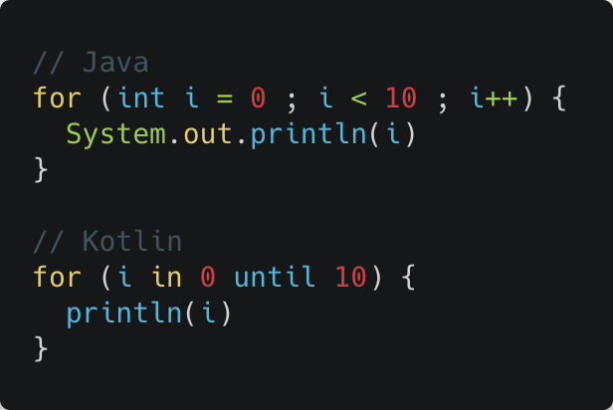
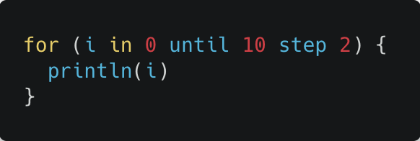
控制流 - for
来一段代码对比
0 until 10 是 [0, 10)
这是一个IntRange
0..10 是 [0, 10]
如果需要修改步长，可以在range后面加上step。

Slide 30
== 和 ===
Java里的 == 是比较什么？
equals是比较什么？
// Java
String str1 = new String("test");
String str2 = new String("test");
System.out.println(str1 == str2);
System.out.println(str1.equals(str2));
// Kotlin
val str1 = String("test")
val str2 = String("test")
println(str1 == str2)
println(str1 === str2)
Kotlin中，== 等价于 Java 的 equals()
=== 等价于java 的 == ，判断的是引用的对象是否一样
Notes:
抛出一个经典的问题，java代码的输出是什么？

Slide 31
写下你的第一行Kotlin
1.1 Kotlin vs Java
1.2 Kotlin基础语法
1.3 Kotlin的函数
1.4 Kotlin的面向对象
1.5 Kotlin的集合
1.6 Kotlin的扩展&委托
Notes:
下面将会简单介绍Kotlin的基础语法，基础语法会简单的带一下。
目的是让大家看懂后面的示例代码。

Slide 32
函数
fun sendRequest(
url: String,
timeout: Int = 30 * 1000,
header: Map<String, String> = HashMap()
): String {/*……*/}
sendRequest("https://shopee.cn")
sendRequest("https://shopee.cn", 1000)
sendRequest(
header = hashMapOf("User-Agent" to "Shopee"),
url = "https://shopee.cn"
)
Kotlin 中的函数使用 fun 关键字声明
函数参数可设默认值，但每个参数必须有显式类型。
默认值可以类比Java的方法重载。
使用具名参数调用方法，可以不按顺序的传入参数，没有传入的参数按默认值处理。
Kotlin中默认值和具名参数有什么好处？
Notes:
主要声明的语法，默认值，具名参数。
提问这样的设计有什么好处？
方法可以新增一个参数，添加默认值，就可以不用修改调用的地方。只修改当前的方法，做到对扩展开放，对修改关闭。

Slide 33
函数
fun sendRequest(
url: String,
timeout: Int = 30 * 1000,
header: Map<String, String> = HashMap()
): String {/*……*/}
interface RequestCallback {
fun onResult(result: String)
}
fun sendRequest(
url: String,
timeout: Int = 30 * 1000,
header: Map<String, String> = HashMap(),
callback: RequestCallback? = null
) {/*……*/}
再看回这个方法，这是一个同步方法，但是同步请求网络，会有什么问题吗？
要怎么修改？
声明一个回调接口，将方法改为异步回调的形式。
Notes:
提问，引导同学们答出改成异步回调。
接着引出高阶函数。Kotlin中可以将callback改为一个函数类型的入参。

Slide 34
高阶函数
interface RequestCallback {
fun onResult(result: String)
}
fun sendRequest(
url: String,
timeout: Int = 30 * 1000,
header: Map<String, String> = HashMap(),
callback: RequestCallback? = null
) {/*……*/}
Kotlin中，函数也是一个对象。
高阶函数是将函数用作参数或返回值的函数。
可以存储在变量与数据结构中、作为参数传递给其他高阶函数以及从其他高阶函数返回。
fun sendRequest(
url: String,
timeout: Int = 30 * 1000,
header: Map<String, String> = HashMap(),
callback: ((String) -> Unit)? = null
) {/*……*/}
Notes:
RequestCallback可以写成一个函数类型

Slide 35
函数类型
下面列出几个函数类型。
大家来回答一下都是怎样的函数类型。
fun sendRequest(
url: String,
timeout: Int = 30 * 1000,
header: Map<String, String> = HashMap(),
callback: ((String) -> Unit)? = null
) {/*……*/}
(String, Int) -> Int
(Int) -> ((Int) -> Unit)
((Int) -> Int) -> Unit
(String) -> Unit 是一个以入参为String 返回值为Unit的函数类型。
Unit可以类比为Java的void。
Notes:
函数类型，
出几个题看下大家的掌握程度。

Slide 36
lambda表达式
fun sendRequest(
url: String,
timeout: Int = 30 * 1000,
header: Map<String, String> = HashMap(),
callback: ((String) -> Unit)? = null
) {/*……*/}
{ string -> println(string) }
这是一个经过省略的lambda表达式。因为Kotlin的类型推导，能够推导出入参是String类型，所以不用显式声明。
这个lambda表达式的完整写法如下：
那这个方法怎么调用呢？
sendRequest("https://shopee.cn") { string ->
// 这个string就是回调方法的入参
// 当最后一个参数是函数类型的时候
// 可以直接把函数入参以lambda形式写在括号后面
println(string)
}
val printStr: (String) -> Unit = { s: String ->
println(s)
}
sendRequest("https://shopee.cn", callback = printStr)
Notes:
之前的方法怎么调用？

Slide 37
lambda表达式
fun eval(action: (Int, Int) -> Int){/**/}
eval { x: Int, y: Int ->
val s = x + y
s
}
eval { x: Int, y: Int ->
val s = x + y
return@eval s
}
这两段代码是等效的。lambda表达式中，如果没有限定的return，默认返回最后一行表达式的结果。
return@eval 可以理解为仅return这一层lambda。

Slide 38
带接收者的函数类型
class HTML {
fun body() { …… }
}
fun html(init: HTML.() -> Unit): HTML {
val html = HTML() // 创建接收者对象
html.init() // 将该接收者对象传给该 lambda
return html
}
html { // 带接收者的 lambda 由此开始
body() // 调用该接收者对象的一个方法
}
在这个lambda里，this就是这个接收器(HTML)
可以直接调用body()方法
HTML.() -> Unit 是以带HTML接收器的无入参出参的函数类型。
标识这个方法只能由这个接收器调用。

Slide 39
写下你的第一行Kotlin
1.1 Kotlin vs Java
1.2 Kotlin基础语法
1.3 Kotlin的函数
1.4 Kotlin的面向对象
1.5 Kotlin的集合
1.6 Kotlin的扩展&委托
Notes:
下面将会简单介绍Kotlin的基础语法，基础语法会简单的带一下。
目的是让大家看懂后面的示例代码。

Slide 40
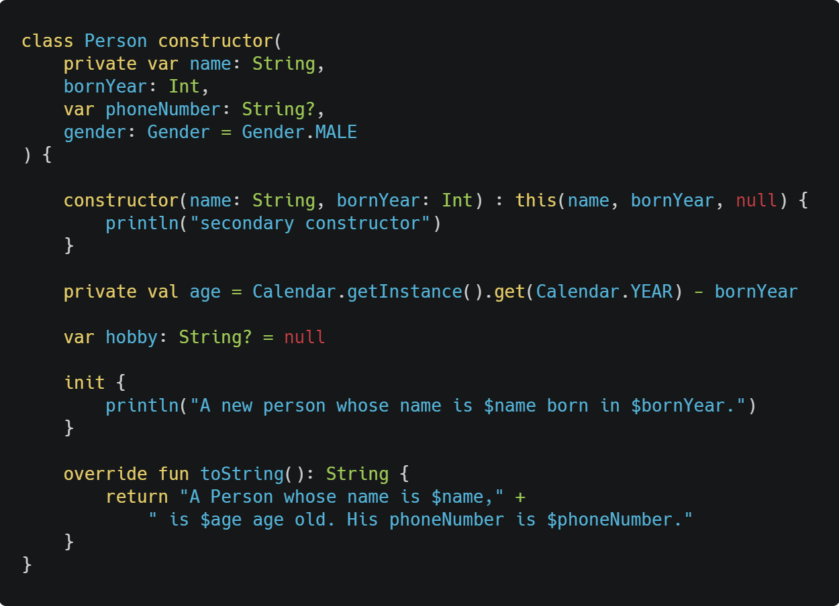
构造方法
主构造方法
次构造方法
初始化代码块 init
构造方法的参数可设默认值
通过var val直接声明成员变量
类体中的初始化代码，按照顺序执行
Notes:
主构造方法不能有代码，实际上类体中的代码，其实是在主构造方法中执行的。

Slide 41
伴生对象
Kotlin里没有static关键字。
Kotlin引入了一个概念，伴生对象。
companion object
伴生对象，就是伴随这个类生成的对象，进程声明周期只有一个实例。
Kotlin还能以 object 声明一个类，这样声明的类就是全局只有一个实例（单例）。
注意不能声明有参数的构造函数。
class Student {
init {
instanceCount++
}
companion object {
var instanceCount = 0
}
}
Student()
Student()
println(Student.instanceCount) // 2
object Singleton {
var count = 0
}
Singleton.count = 5
println(Singleton.count)
Notes:
可以问一下object声明的类 生成的单例属于哪种单例模式.

Slide 42
继承
继承使用冒号
可以在声明父类的时候传参给父类的构造函数
一个实体类默认为final。它的方法也是final。
以open修饰的实体类才能被继承。
重写方法，必须需要添加override关键字
class Person(
var name: String
) {
fun work() { /*……*/ }
}
class Engineer(name) : Person(name) {
override fun work() { /*……*/ }
}
Notes:
一开始展示的代码是有错的。需要添加open关键字才能继承和重写。
提出问题：
展示完实体类被修饰为final后，提问：在这个前提下，再回看左边的代码，有什么问题？或者问，class添加final关键字有什么作用?
java中重写方法是否有什么要求？对比kotlin，必须添加override。

Slide 43
属性
// Kotlin
class Person {
var age; // error编译失败
var age = 1 // correct必须要有默认值
var name: String? = null
// 如果需要延迟初始化
// 但是如果提前使用会报错
var lateinit address: String
// 延迟初始化，类似单例，by指委托属性
val id: String by lazy {
createUniqueId()
}
}
// Java
class Person {
int age;
String name;
}
我们经常在Java中会这样声明成员变量。
那么这时候age和name分别是什么值？

Slide 44
属性
// Java
public class Cat {
private String name;
public void setName(String name) {
this.name = name;
}
public void getName() {
return name;
}
}
// Kotlin
class Person {
var age = 1;
}
val person = Person()
person.age = 18
println(person.age)
属性都是天生自带getter/setter
赋值相当于调用set方法
读取相当于调用get方法
Notes:
先看一段java代码，在java代码我们经常会写get/set方法。
（可以提问写get/set方法跟public成员变量有什么不同）
再展示一段与之对应的Kotlin代码。

Slide 45
属性 自定义get/set
class Person {
var age = 1
set(value) {
if (value < 0) field = 0
else field = value
}
get() = field * 100
}
val person = Person()
person.age = -1
println(person.age)
person.age = 18
println(person.age)
这段代码会输出什么？
field是一个关键字。
可以认为field是真正存储这个属性的地方。
get方法的可见性与属性相同，可以对set方法添加可见性修饰。
Notes:
说明field之后，可以带出，在kotlin里面，类的属性，可以通过另外一个私有属性来获取值和提供值。其实就是field可以替换成一个私有变量。

Slide 46
可见性修饰符
Java 里的可见性修饰符
public
private
protected
(default)
Kotlin 里的可见性修饰符
private 私有
protected 私有 + 子类可见
internal 模块内可见
public 默认public
Notes:
让同学先说一下java里的修饰符是有什么用的。
着重说一下internal

Slide 47
数据类
假如需要判断两本书是否一样时，
该怎样修改上面的代码？
// Java
public class Book {
public String name;
public String author;
}
当需要以Book作为Map的Key，现在是否有问题？
Notes:
先提出两个问题，引出 equals , hashcode 等方法的作用。

Slide 48
数据类
Kotlin中提供了 数据类 (data class)
被声明为数据类的类会自动重写equals, hashCode，toString方法。
还会自动生成一个用于深拷贝的copy方法。
val kotlinBook = Book("学习Kotlin", "yyds")
val javaBook = kotlinBook.copy(name = "学习Java")
// Kotlin
data class Book(
val name: String,
val author: String,
)
val book1 = Book("学习Kotlin", "yyds")
val book2 = Book("学习Kotlin", "yyds")
println(book1 == book2) // true
请注意，对于那些自动生成的函数，编译器只使用在主构造函数内部定义的属性。
data class Book(
val name: String,
val author: String,
) {
var publisher: String = ""
}
Notes:
讲一下copy方法如果没传参的字段，默认使用原本这个对象的值
如最后新增的publisher属性，不会在equals，hashcode，tostring，copy里用到。

Slide 49
枚举
fun printShape(shape: Shape) {
val shapeStr = when (shape) {
Shape.CIRCLE -> "Circle!"
Shape.RECTANGLE -> "Rectangle!"
Shape.TRIANGLE -> "Triangle!"
}
println(shapeStr)
}
enum class Shape {
CIRCLE,
RECTANGLE,
TRIANGLE
}
Shape枚举类中，只有三种取值，CIRCLE在整个应用生命周期里只有一个实例。
枚举限定取值。当以when作为表达式使用时，如果条件里没有枚举所有的取值，那么必须要有else，否则会编译失败。

Slide 50
密封类
sealed class Shape {
class Circle(var radius: Float): Shape()
class Triangle(var base: Float, var height: Float): Shape()
class Rectangle(var width: Float, var height: Float): Shape()
}
密封类限定了类型的取值。
当以when作为表达式使用时，如果条件中没有使用所有的子类型，那么必须要有else，否则会编译失败。
密封类用来表示受限的类继承结构：当一个值为有限几种的类型、而不能有任何其他类型。
枚举类型中每个枚举常量只存在一个实例，而密封类的一个子类可以有可包含状态的多个实例。
如下所示:
fun getArea(s: Shape) = when (s) {
is Shape.Circle -> s.radius * s.radius * Math.PI
is Shape.Rectangle -> s.height * s.width
is Shape.Triangle -> s.base * s.height / 2
}
val c1 = Circle(1.0f)
val c2 = Circle(2.0f)
println(c1 == c2) // false

Slide 51
内部类
// Java
public class OuterClass {
private int outerInt;
public class InnerClass {
public void printOuter() {
System.out.println(outerInt)
}
}
}
class OuterClass {
private var outerInt
inner class InnerClass {
fun printOuter() {
println(outerInt)
}
}
}
kotlin中内部类默认是static的。
需要加上inner关键字才会持有外部类引用。
Java 中，内部类有什么特性？
还需要注意的是，kotlin中外部类不能访问内部类的private变量和方法
内部类默认会持有外部类的引用
static修饰不再持有外部类引用

Slide 52
匿名内部类
class Person {
var name = "Chris Paul"
interface Callback {
fun onResult()
}
fun testFun() {
val callback = object : Callback {
override fun onResult() {
name = "Lebron James"
}
}
}
}
Kotlin中的匿名内部类
如左代码所示样式声明
与内部类不同的是，匿名内部类默认能读取外部类的方法和属性。

Slide 53
写下你的第一行Kotlin
1.1 Kotlin vs Java
1.2 Kotlin基础语法
1.3 Kotlin的函数
1.4 Kotlin的面向对象
1.5 Kotlin的集合
1.6 Kotlin的扩展&委托
Notes:
下面将会简单介绍Kotlin的基础语法，基础语法会简单的带一下。
目的是让大家看懂后面的示例代码。

Slide 54
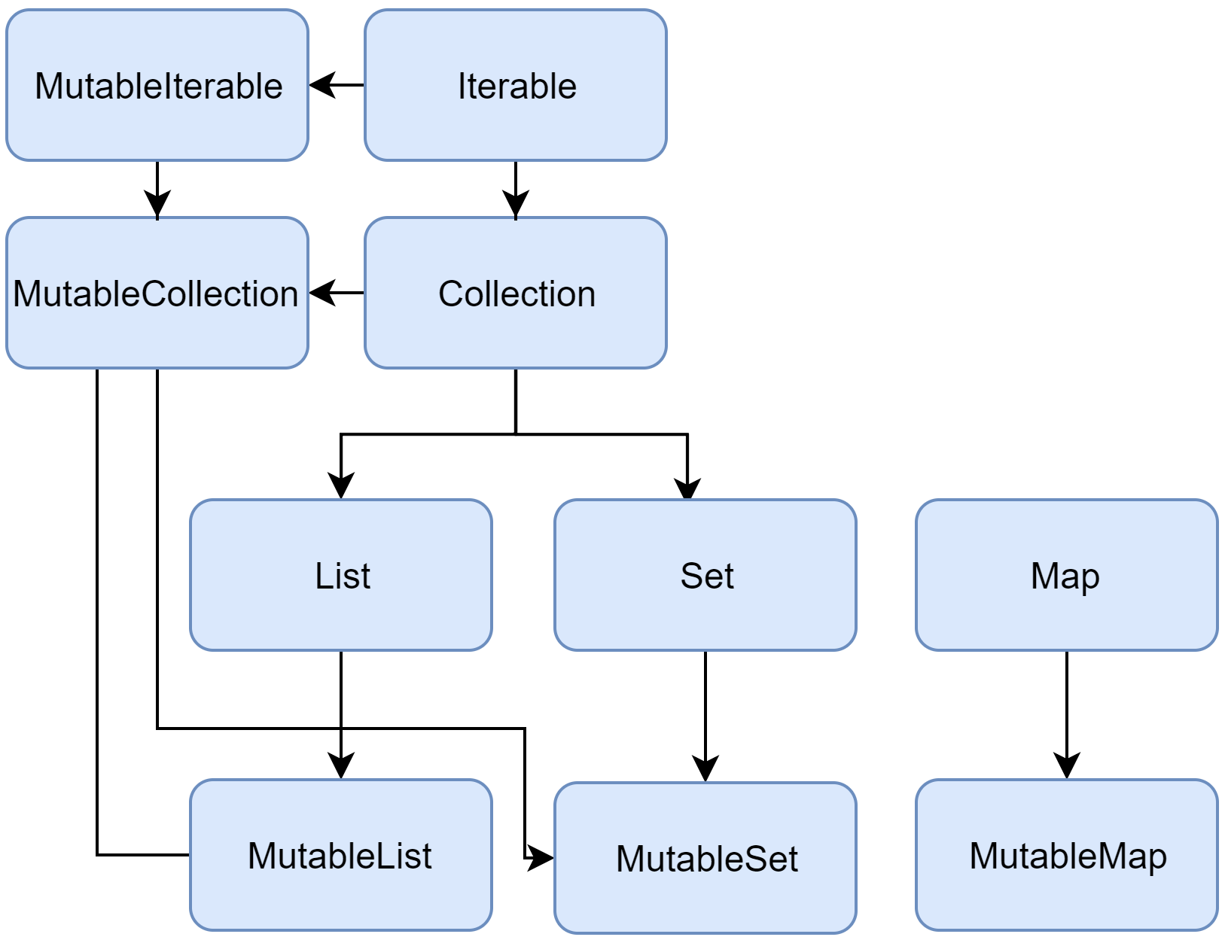
集合
Kotlin里的集合
分为只读集合和可变集合
只读集合 → 仅提供访问集合元素的接口
可变集合 → 提供增删和访问的接口
Kotlin的集合主要分为List, Set, Map

Slide 55
List
List<T> 以指定的顺序存储元素，并提供使用索引访问元素的方法。
MutableList<T> 是可以进行写操作的List。可以add(), remove()。
Kotlin与Java不同的是：
不仅可以使用get方法访问元素。
也可以使用中括号[index]访问元素。
MutableList可以通过下标的形式访问修改数据。
val numbers = listOf("one", "two", "three", "four")
println("Number of elements: ${numbers.size}")
println("3rd element: ${numbers.get(2)}")
println("4th element: ${numbers[3]}")
val numbers = mutableListOf(1, 2, 3, 4)
numbers.add(5)
numbers.removeAt(1)
numbers[0] = 0
Kotlin里List的默认实现为ArrayList

Slide 56
Set
Set<T> 存储唯一的元素。
它们的顺序通常是未定义的。
MutableSet<T> 是可以进行写操作的Set。提供add(), remove()。
当两个 set 具有相同的大小并且对于一个 set 中的每个元素都能在另一个 set 中存在相同元素，则两个 set 相等。
val set = mutableSetOf(1, 2, 3, 4)
set.add(5)
set.remove(3)
val set1 = setOf(1, 2, 3, 4)
val set2 = setOf(4, 3, 2, 1)
println(set1 == set2) // true
println(set1.contains(2)) // true
Kotlin里Set的默认实现为LinkedHashSet
Notes:
时间允许可以问下，LinkedHashSet 有什么特性？
保留元素插入的顺序。

Slide 57
Map
Map 存储 键-值 对。
键是唯一的，但是不同的键可以与相同的值配对。
MutableMap<T> 是可以进行写操作的Map。提供set(), remove()。
Map 接口提供特定的函数进行通过键访问值、搜索键和值等操作。
Kotlin里可以直接用[key]读取值。
Kotlin里可以直接用下标[key]赋值，
等效于调用set(key, value)
val numbersMap = mapOf(
"key1" to 1,
"key2" to 2
)
println(numbersMap["key1"])
println(numbersMap.get("key2"))
val numbersMap = mutableMapOf(
"key1" to 1,
"key2" to 2
)
numbersMap.put("key3", 3)
numbersMap["key3"] = 3
numbersMap.remove("key3")
Kotlin里Set的默认实现为HashMap

Slide 58
写下你的第一行Kotlin
1.1 Kotlin vs Java
1.2 Kotlin基础语法
1.3 Kotlin的函数
1.4 Kotlin的面向对象
1.5 Kotlin的集合
1.6 Kotlin的扩展&委托
Notes:
下面将会简单介绍Kotlin的基础语法，基础语法会简单的带一下。
目的是让大家看懂后面的示例代码。

Slide 59
扩展
Kotlin里可以通过扩展为原有的类添加新的方法或者属性。
fun Activity.showToast(message: String) {
Toast.makeText(this, message, Toast.LENGTH_SHORT).show()
}
上面的代码就为Activity扩展了一个showToast方法。
这样我们在Activity中，就可以直接调用showToast()
这里的Activity称为接收者，方法体里的this就是指这个当前的这个接收者对象，即调用这个方法的Activity

Slide 60
扩展
接收者还可以是可空类型。
像下面的方法，就可以给可空的String调用。
fun String?.isNotNullOrEmpty(): Boolean {
return this != null && this.length > 0
}

Slide 61
扩展
扩展函数其实是一个静态方法，入参是扩展函数的接收者加上扩展函数入参。
因此，扩展函数是静态解析的。
两个getName方法，其实等同于下面的两个Java方法。
这样就不难理解为什么扩展函数是静态解析的。
open class Shape
class Rectangle: Shape()
fun Shape.getName() = "Shape"
fun Rectangle.getName() = "Rectangle"
fun printClassName(s: Shape) {
println(s.getName())
}
printClassName(Rectangle()) // Shape
public static String getName(Shape shape) {
return "Shape";
}
public static String getName(Rectangle rect) {
return "Rectangle";
}

Slide 62
扩展属性
扩展属性，可以为一个类扩展出一个属性，实际上也是通过静态方法实现的。
扩展属性等效于下面的java方法
var <T> MutableList<T>.last: T
get() = this[size - 1]
set(value) {
this[size - 1] = value
}
public static <T> T getLast(List<T> list) {
return list.get(list.size() - 1);
}
上面的方法就给可变列表添加了一个last的属性。
list.last 获取当前列表的最后一项
list.last = 1 为最后一项赋值
扩展属性需要注意的是:
var能设置get/set。
val只能设置get。

Slide 63
委托
// Java
interface Seller {
void sell();
}
class Factory implement Seller {
@Override
public void sell() {
System.out.println("Factory sell.")
}
}
class SellerProxy implement Seller {
private Seller seller;
public SellerProxy(Seller seller) {
this.seller = seller;
}
@Override
public void sell() {
System.out.println("Proxy sell.")
seller.sell();
}
}
代理模式是什么？
工厂需要卖商品，可能会找到一个独家代理商帮自己卖货。
就像是李佳琪带货，实际上是李佳琪卖，但是真正卖出东西的是厂家。
李佳琪其实就属于代理。

Slide 64
委托
// Kotlin
interface Seller {
fun sell()
fun print()
}
class Factory : Seller {
override fun sell() = println("Factory sell.")
override fun print() {
println("I'm Factory.")
}
}
class SellerProxy(
private val seller: Seller
) : Seller by seller {
override fun sell() {
println("SellerProxy sell.")
seller.sell()
}
}
Seller proxy = SellerProxy(Factory())
proxy.sell()
proxy.print() // I'm Factory
这段代码通过Kotlin实现。
会是这样的。
SellerProxy 的超类型列表中
by-子句表示base将会在SellerProxy 中内部存储。
并且编译器将生成转发给base的所有Seller的方法。
因此我们可以仅选择我们需要代理的方法重写即可，如sell(), pirnt就会沿用输入的base的print方法。

Slide 65
委托属性
委托属性，就是将属性的get/set方法委托给一个类去执行。
class Example {
var testString: String by Delegate()
}
class Delegate {
operator fun getValue(
thisRef: Any?,
property: KProperty<*>
): String {
return "$thisRef, thank you for delegating '${property.name}' to me!"
}
operator fun setValue(
thisRef: Any?,
property: KProperty<*>, value: String
) {
println("$value has been assigned to '${property.name}' in $thisRef.")
}
}
Notes:
getValue setValue 是Kotlin里的操作符方法。

Slide 66
委托属性
委托属性，有什么好处？
by lazy 是一个很有意思的委托，默认是double check的单例模式。
下面这样写能得到一个线程安全的懒汉单例。
监听属性的变更(by observable)
监听到值获取时再对值进行初始化(by lazy)
class Singleton {
companion object {
private val instance by lazy {
Singleton()
}
fun get() = instance
}
}
Singleton.get()
class User {
var name: String by Delegates.observable("default") {
prop, old, new ->
println("$old -> $new")
}
}
fun main() {
val user = User()
user.name = "first"
user.name = "second"
}
Notes:
大家可以看下对应

Slide 67
管理你的
第一个仓库
1.1 Git安装及简介
1.2 Git时光机
1.3 Git平行宇宙

Slide 68
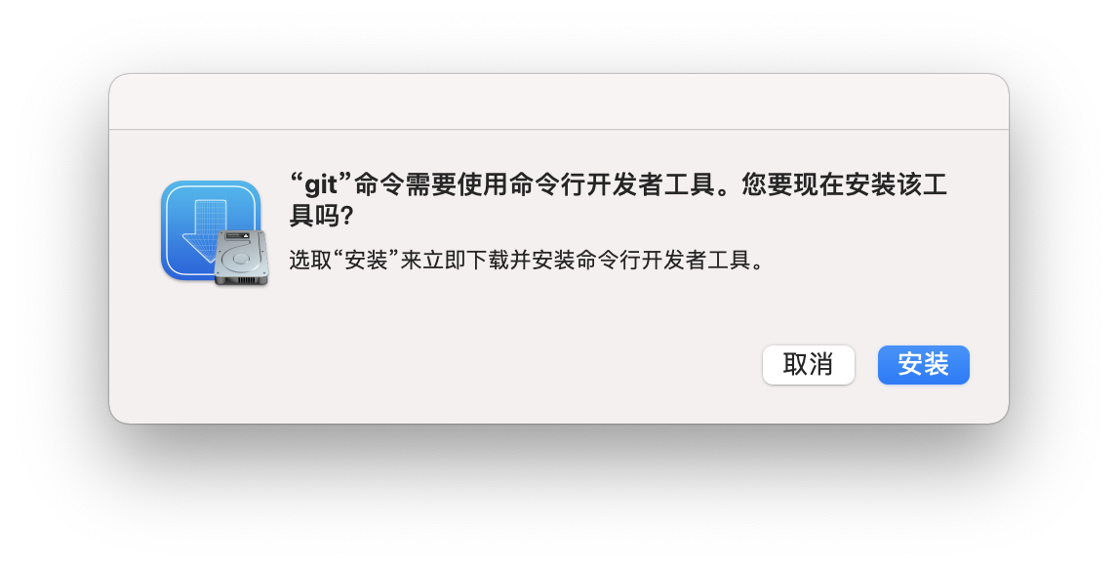
Git安装
git 安装有几个方法
安装XCode， XCode的开发工具集中带有Git。
terminal里输入git，会弹出一个对话框提示安装。如右图。
安装brew，通过brew安装。brew类似ubuntu的apt。
https://brew.sh/ 安装brew
brew install git
git官网上下载安装包 http://git-scm.com/

Slide 69
Git简介
Git，是一个分布式版本控制软件。
看个视频了解一下Git的由来。
Notes:
有一个git由来的视频可以播放一下。

Slide 70
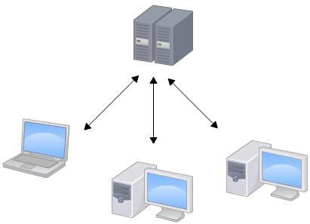
分布式 vs 集中式
什么是集中式？
SVN就是一个典型的集中式版本控制系统。
版本库是集中存放在中央服务器的。
要先从中央服务器取得最新的版本，然后开始干活，干完活了，再把自己的活推送给中央服务器。
中央服务器就好比是一个图书馆，你要改一本书，必须先从图书馆借出来，然后回到家自己改，改完了，再放回图书馆。

Slide 71
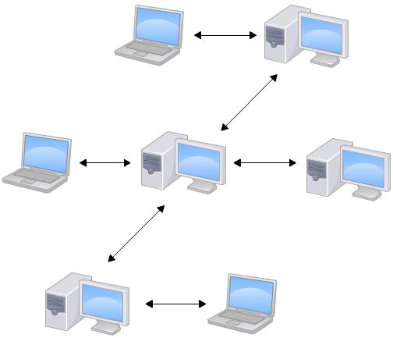
分布式 vs 集中式
什么是分布式？
分布式版本控制系统根本没有“中央服务器”，每个人的电脑上都是一个完整的版本库。
两人之间只需把各自的修改推送给对方。
分布式版本控制系统通常也有一台充当“中央服务器”的电脑，但这个服务器的作用仅仅是用来方便“交换”大家的修改。

Slide 72
管理你的
第一个仓库
1.1 Git安装及简介
1.2 Git时光机
1.3 Git平行宇宙

Slide 73
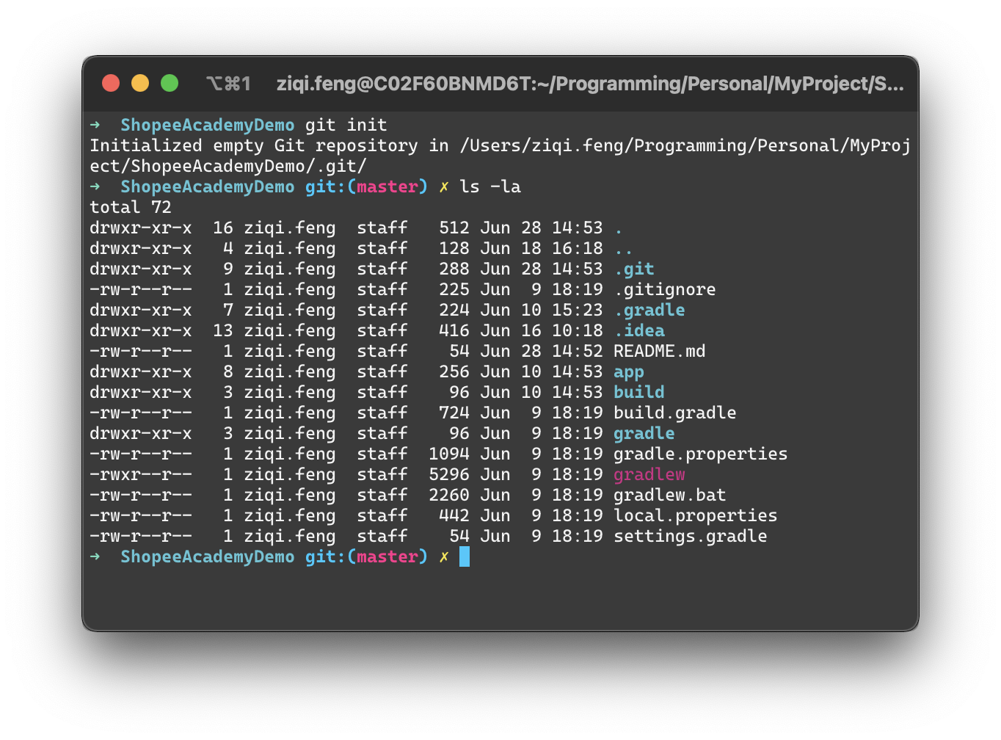
初始化git仓库
使用你的terminal.
cd到一个刚才创建的项目路径下.
执行 git init
执行 ls -la
看下目录下是否有.git文件夹
如果有证明初始化成功

Slide 74
把文件添加到版本库
项目根目录下创建一个README.md文件，后面会以修改这个文件为教程。
用命令git commit告诉Git，把文件提交到仓库：
// README.md
# 虾米计划 2021 Mini Project
$ git commit -m “first commit”
[master (root-commit) 634c881] first commit
46 files changed, 1091 insertions(+)
create mode 100644 .gitignore
create mode 100644 .idea/.gitignore
create mode 100644 .idea/codeStyles/Project.xml
…...
用命令git add告诉Git，把项目的所有文件添加到仓库。
-m 后面是此次提交的信息
46 file changed 代表46个文件被修改
1091 insertions(+) 代表有1091行新增
$ git add .
Notes:
可以提问一下git add .中的.是什么意思

Slide 75
把文件添加到版本库
前面将项目目录添加到版本库。现在修改README.md文件。
git status是用来查看当前git仓库的状态。
可以看到命令的输出告诉我们当前的仓库有修改。
// README.md
# 虾米计划 2021 Mini Project
## 项目主题
运行git diff可以查看修改的diff。
diff --git a/README.md b/README.md
index 8fe0b56..9813334 100644
--- a/README.md
+++ b/README.md
@@ -1,2 +1,3 @@
# 虾米计划 2021 MiniProgram
+## 项目主题
现在，运行git status命令看看结果：
$ git status
On branch master
Changes not staged for commit:
(use "git add <file>..." to update what will be committed)
(use "git restore <file>..." to discard changes in working directory)
modified: README.md
no changes added to commit (use "git add" and/or "git commit -a")

Slide 76
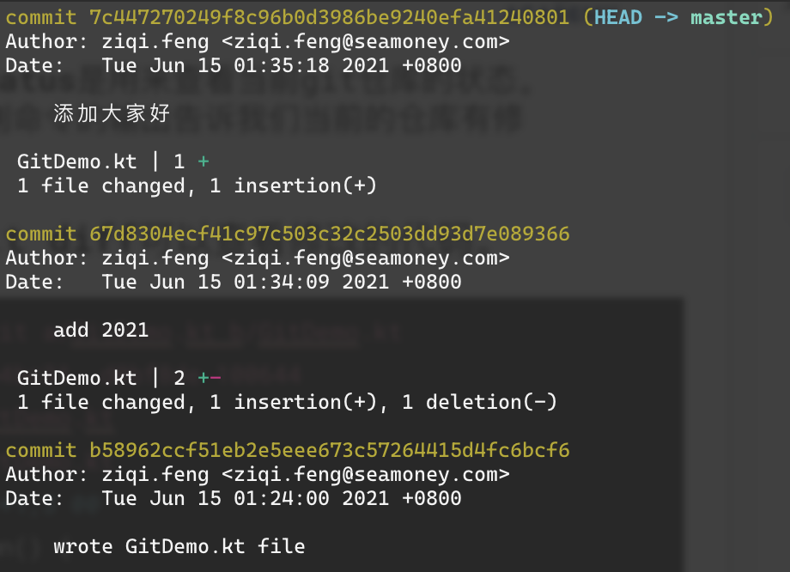
Git查看过去
现在可以多改几次，多提交几次。尝试一下。
可以运行git log命令查看你的提交：
commit 7c44727024…
这是这次提交的hash，唯一标记这次提交.
后面带 HEAD 的提交是当前仓库指向的提交。
在这里我们能看到我们的所有提交。

Slide 77
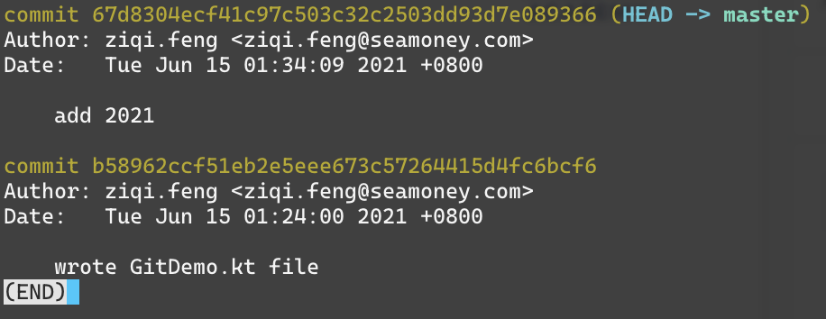
Git回到过去
下面我们试一下回到前一个提交。
可以看到我已经回到了前一个提交。
但是发现后面的提交没了。
可以通过之前的git log结果里的commit id，回到刚才的版本上。
执行git reset HEAD^ --hard
$ git reset HEAD^ --hard
HEAD is now at 67d8304 add 2021
$ git reset 7c44727024 --hard
再执行git log
也可以通过 git reflog 查看你每次的操作记录。并回到之前的状态。

Slide 78
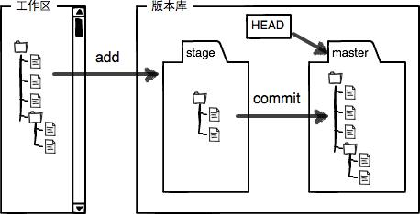
Git暂存区
有没有感觉git很麻烦？
要先add才能commit？
Git是针对修改做管理的系统。
当你有修改add到暂存区，才能发起commit。将当前暂存区里的修改提交到仓库中。
大家可以试一下，先修改一次文件，执行add命令。
再修改文件，此时不执行add命令。执行commit命令。
此时再执行git status看下状态，会发现你的第二次并没有被提交。

Slide 79
Git撤销修改
如果当你还没提交，但发现自己的修改并不好时，想去掉修改要怎么办？
命令git checkout -- file意思就是，把文件在工作区的修改全部撤销，这里有两种情况：
一种是文件自修改后还没有被放到暂存区，现在，撤销修改就回到和版本库一模一样的状态；
一种是文件已经添加到暂存区后，又作了修改，现在，撤销修改就回到添加到暂存区后的状态。
执行 git status 后，输出有这样一句话。
use "git checkout -- <file>..." to discard changes in working directory
现在可以试着执行一下
$ git checkout -- GitDemo.kt

Slide 80
管理你的第一个仓库
1.1 Git安装及简介
1.2 Git时光机
1.3 Git平行宇宙

Slide 81
准备工作
1. 创建ssh key
$ cd ~
$ ssh-keygen -t rsa -C "youremail@example.com"
$ cd .ssh
$ ls -la
如果一切顺利的话，可以在用户主目录里找到.ssh目录.
里面有id_rsa和id_rsa.pub两个文件。
id_rsa是私钥, id_rsa.pub是公钥

Slide 82
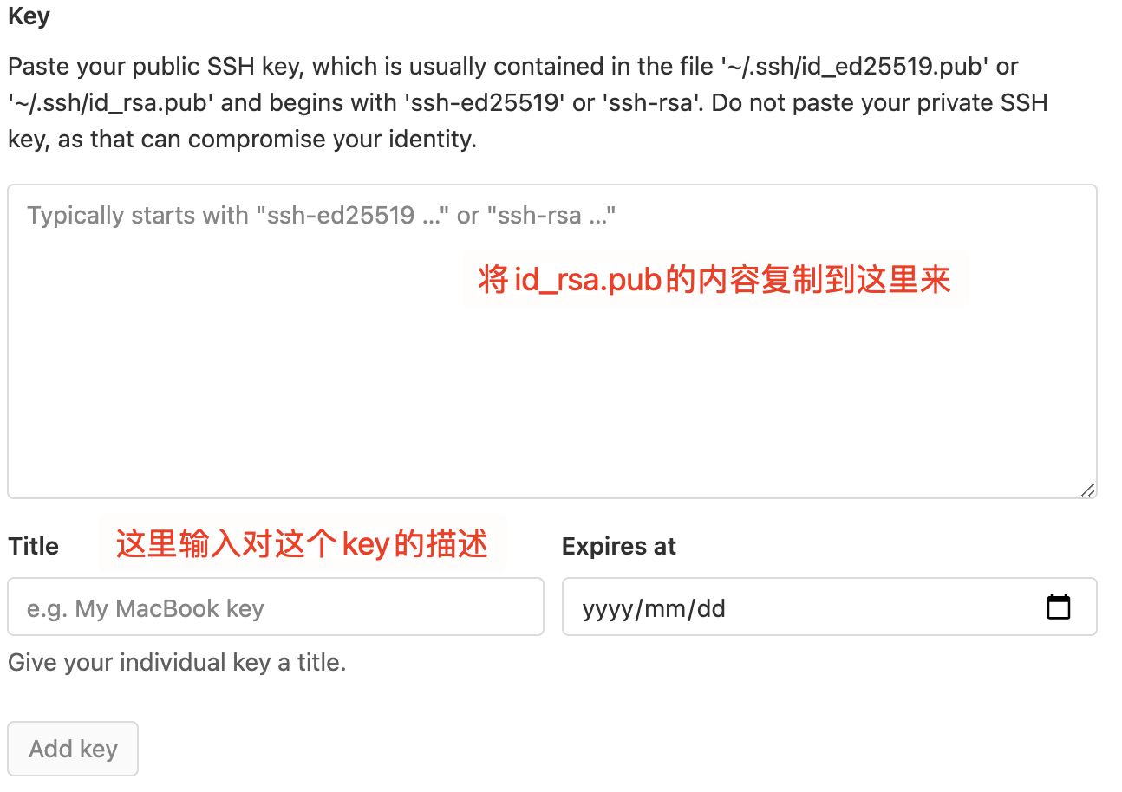
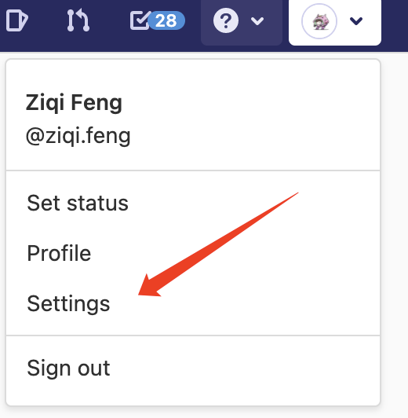
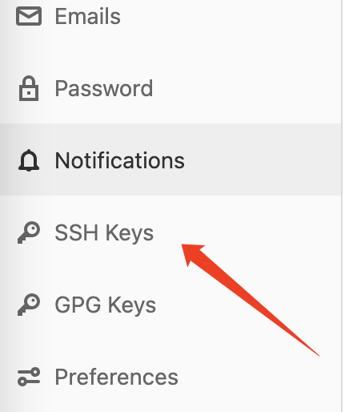
准备工作
2. 配置公钥
$ cat ~/.ssh/id_rsa.pub
登陆公司的Gitlab https://git.garena.com/

Slide 83
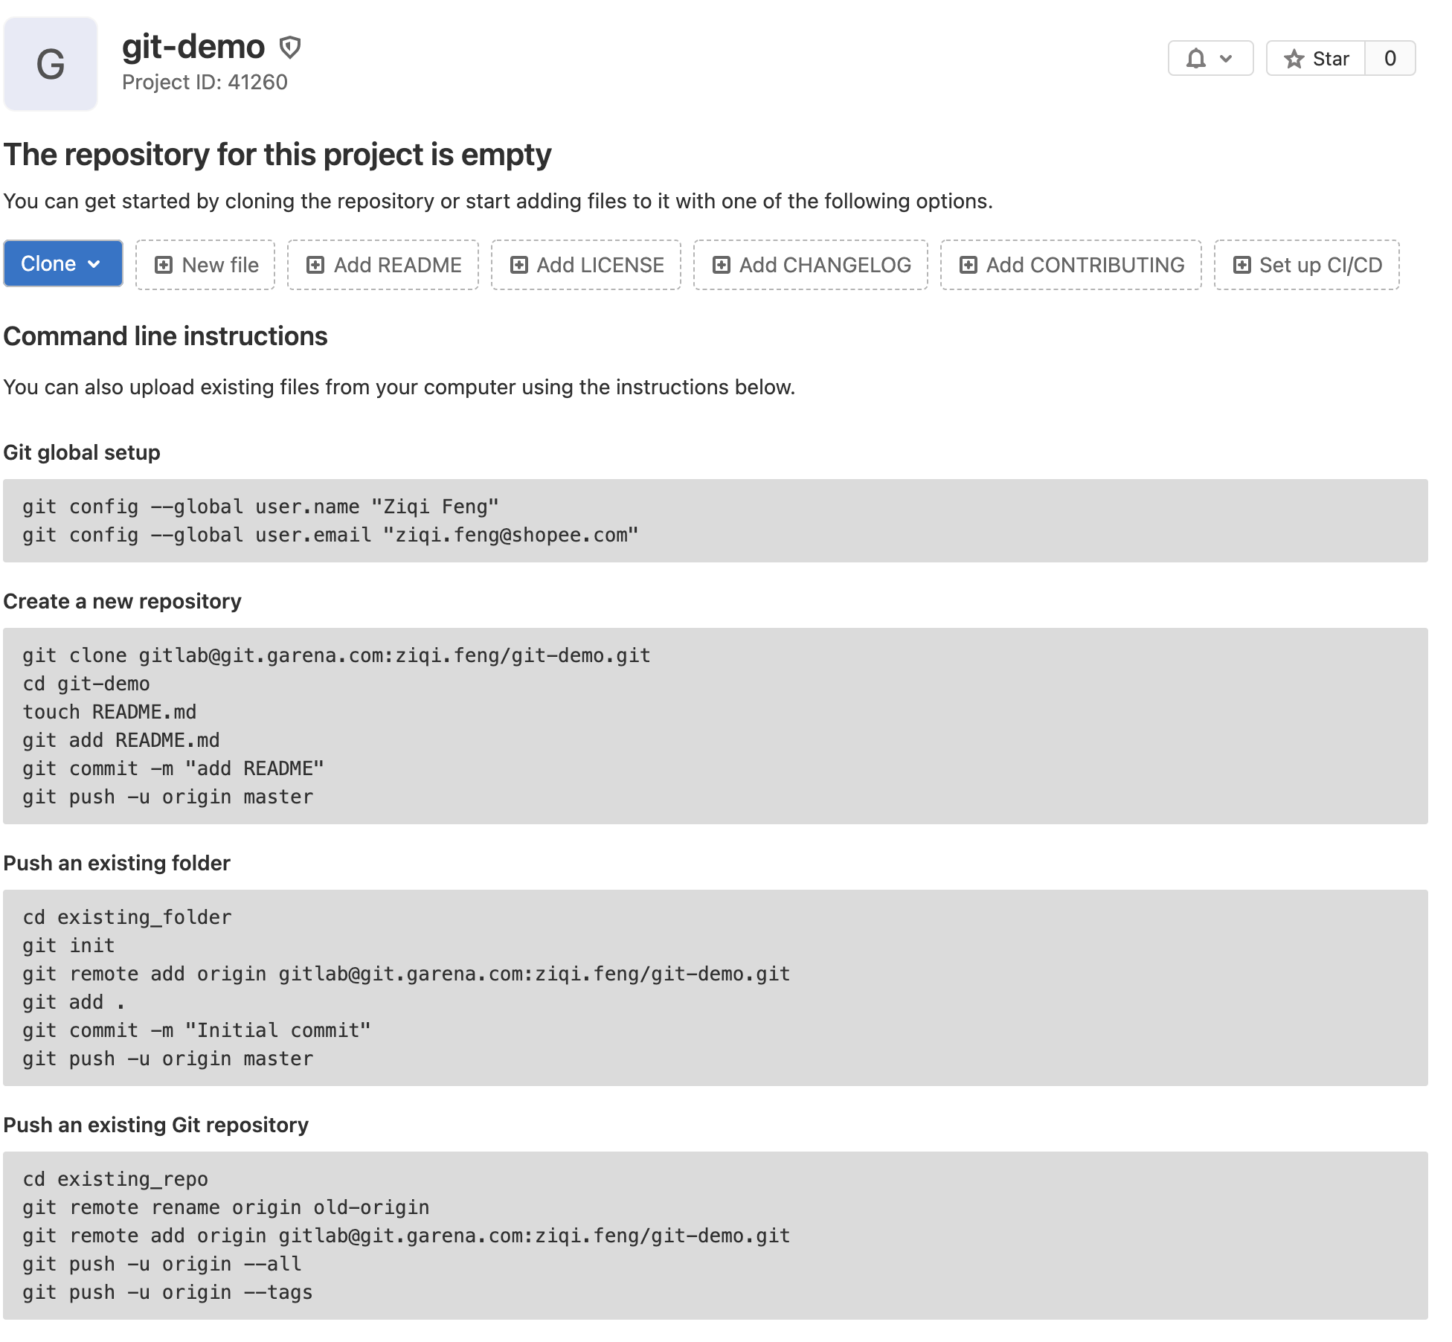
创建你的远程仓库
在Gitlab上new project可以新增一个仓库
创建空仓库后，可以按照提示，初始化一个新仓库，或者是将已存在的仓库推送到远端。
按照页面上的指示输入命令即可。

Slide 84
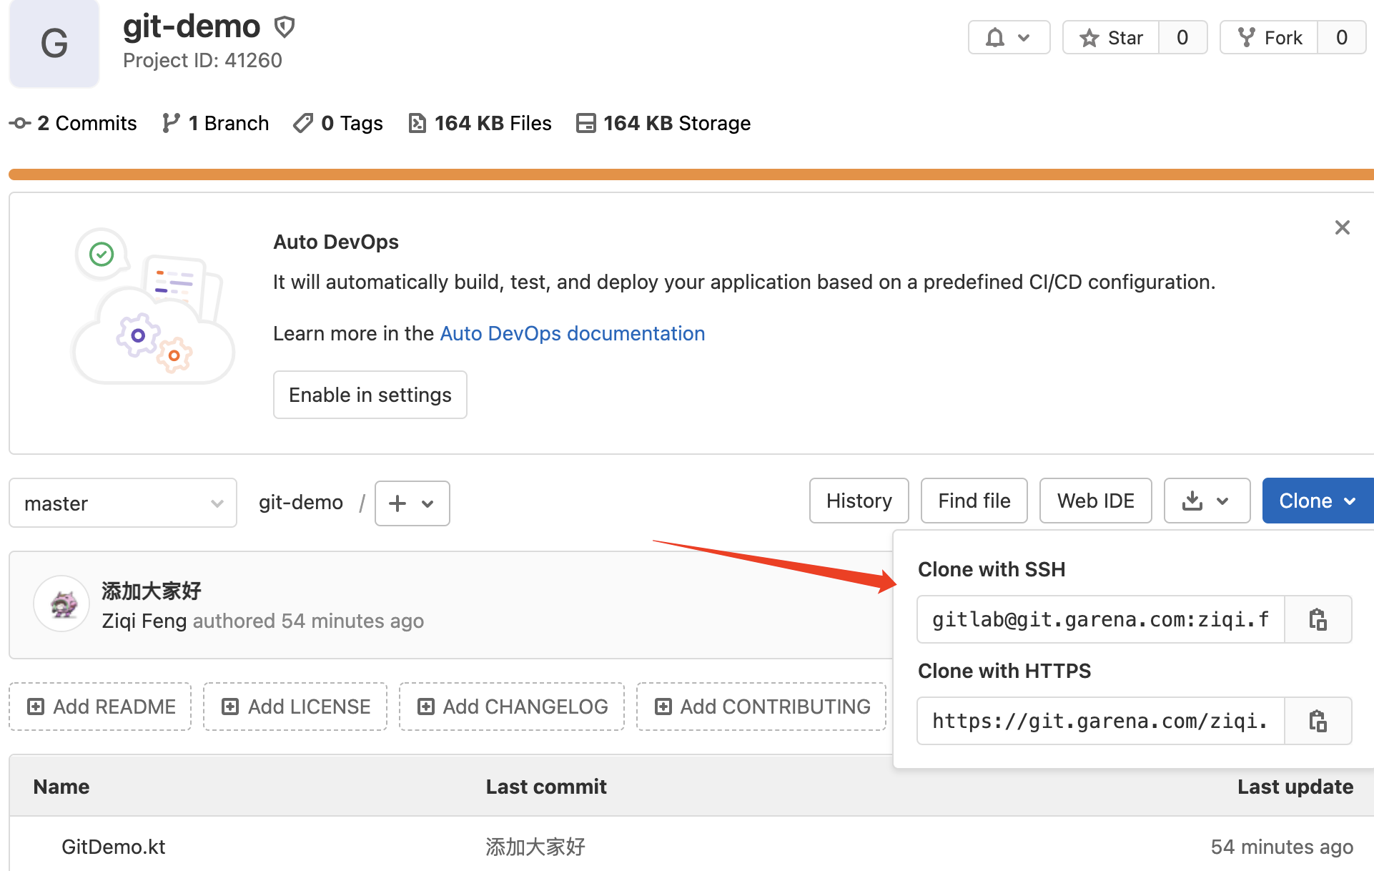
克隆远程仓库
在Gitlab上可以看到仓库的克隆地址
执行git clone <复制的链接>即可
$ git clone gitlab@git.garena.com:ziqi.feng/git-demo.git

Slide 85

Git平行宇宙
分支就是科幻电影里面的平行宇宙，当你正在电脑前努力学习Git的时候，另一个你正在另一个平行宇宙里努力学习SVN。
如果两个平行宇宙互不干扰，那对现在的你也没啥影响。不过，在某个时间点，两个平行宇宙合并了，结果，你既学会了Git又学会了SVN！

Slide 86
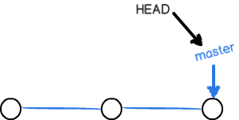
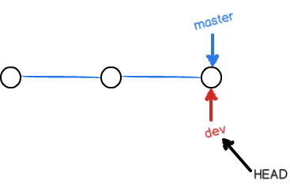
Git创建平行宇宙
当我们创建新的分支dev，Git新建了一个指针叫dev，指向master相同的提交，再把HEAD指向dev
Git上的提交就像是一条时间线。
master分支是一条线，Git用master指向最新的提交，再用HEAD指向master。
$ git checkout -b dev

Slide 87
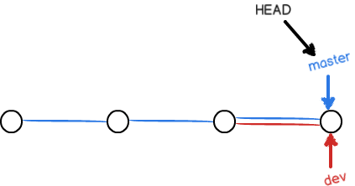
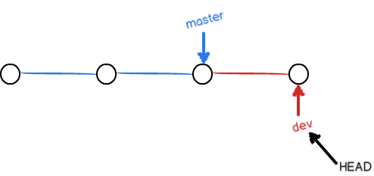
Git创建平行宇宙
当我们在dev这个分支中做出了修改，dev的时间线就会延长。但master不变。
当需要把dev的修改同步到master时。需要将dev合并到master。
$ git branch 查看当前本地分支
* dev * 代表是当前分支
master
$ git checkout master 回到master
$ git merge dev 合并dev

Slide 88
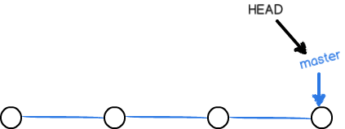
Git删除平行宇宙
当我们在dev这个分支中的修改，同步回master后，dev就可以删除了。
$ git branch -d dev

Slide 89
解决冲突
当在不同的分支修改了同一行时，就出出现冲突
fun main() {
println("虾米计划 2021 git 入门")
<<<<<<< HEAD
println("大家好! hello!")
=======
println("大家好! hi!")
>>>>>>> feature1
}
创建一个feature1分支，修改一个文件提交
回到master分支，修改同一个文件的同一行后提交
merge feature1 到 master
发生冲突
<<<< HEAD 到 ==== 是当前这个分支的改动
==== 到 >>>> feature1 是feature1这个分支上的改动
解决冲突就是，选择正确的代码，并要将<<< ==== >>>>删掉

Slide 90
Git多人协作
要查看远程的分支可以执行
当有新的修改需要上传到远端时
$ git branch --remote
$ git push
当当前的分支在远程仓库上有新的提交时，执行pull，更新远端代码到本地仓库
当有新的分支要上传到远端时，如dev分支
$ git pull
$ git push origin dev
Notes:
大家可以在我的仓库上，push一个自己的分支，然后让旁边的同学再checkout下来。

Slide 91
组内练习

Slide 92
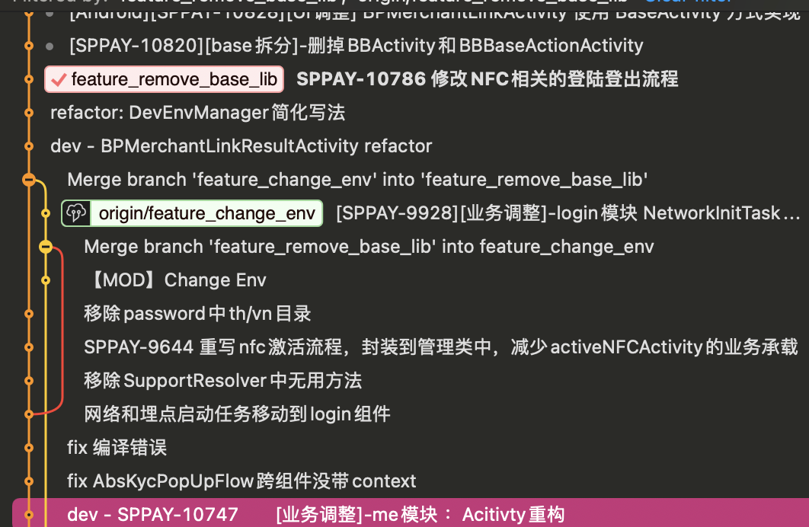
rebase
在同一个分支中，后push的童鞋不得不先pull，在本地合并，然后才能push成功。
而git是默认使用merge做本地合并。
会让时间线变的非常难看。
这时候可以使用rebase。
当我们需要更新远端提交时，可以执行
$ git pull --rebase
这时候git会一个一个提交的拉取，同时将我们的修改的父修改改为新拉取的提交。
Notes:
大家可以在我的仓库上，push一个自己的分支，然后让旁边的同学再checkout下来。

Slide 93
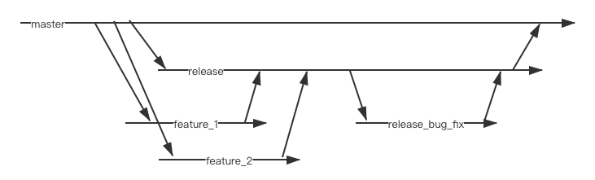
分支管理
这是目前ShopeePay使用的分支管理策略

Slide 94
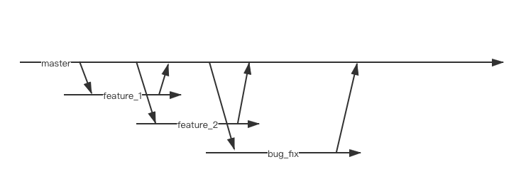
分支管理
这是之前在支付宝时，我们团队使用的分支管理策略

Slide 95
Merge Request
基本上主流的分支管理都会将master/release设为保护分支，不让随便提交，保障安全。
同时为了保障代码质量，还会在提交到master/release时设置Code Review。
这就会用到Gitlab的 Merge Request。
Merge Request 需要设置一个源分支和目标分支，源分支就是你修改了的分支，而目标分支就是你需要合入的分支。
Merge Request 是需要仓库的Master同意后才能合并到目标分支。
Notes:
可以让大家试一下，发起一个merge request

Slide 96
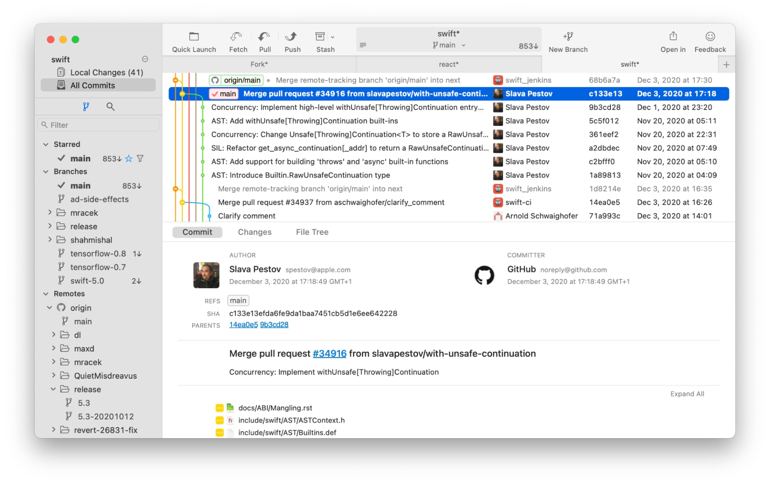
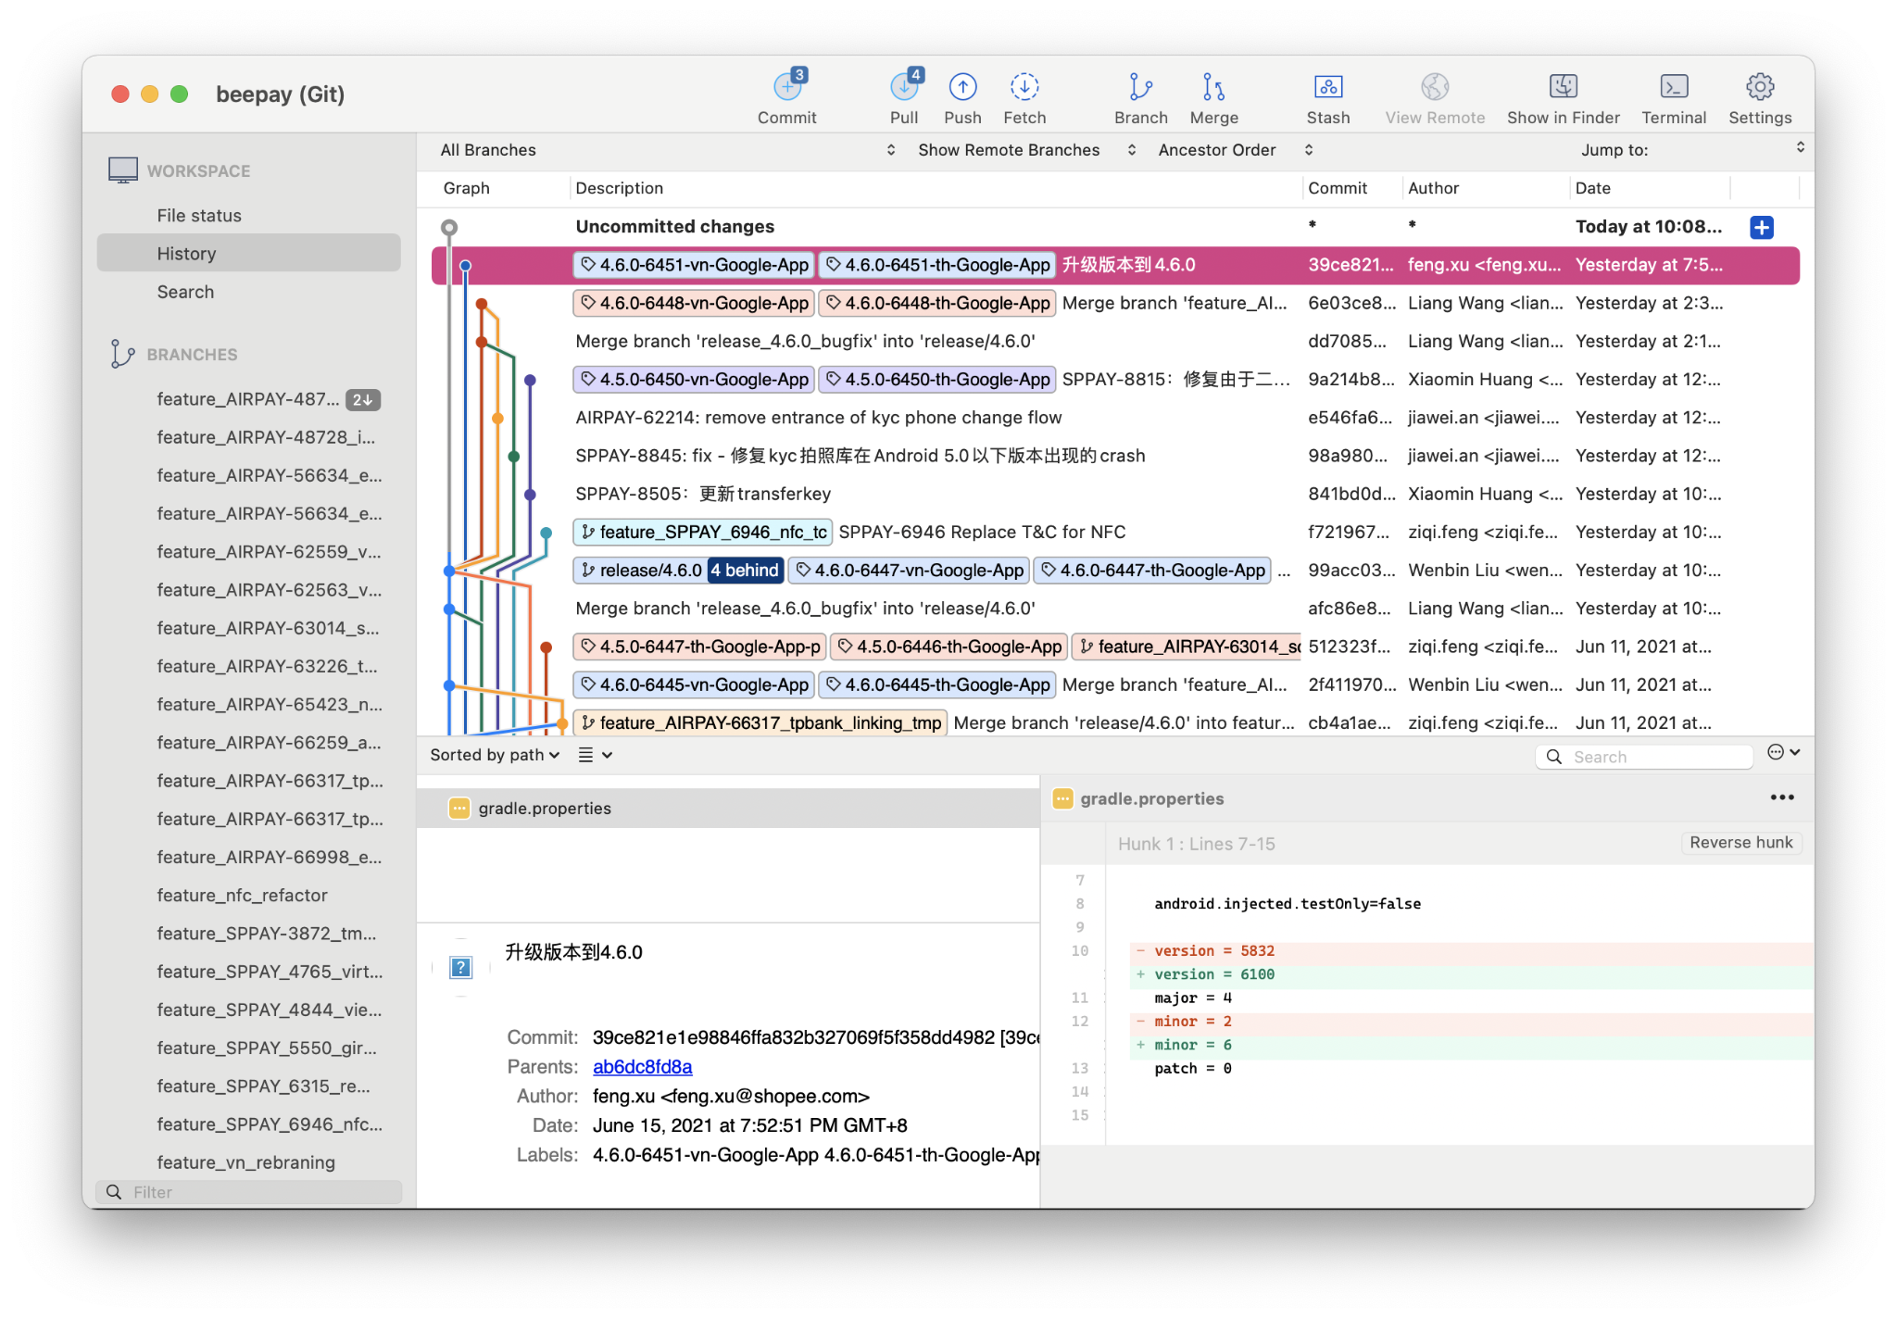
GUI推荐
Fork
SourceTree
Notes:
推荐大家在工作的时候

Slide 97
Thank You!

